Slide 1
NOIP基础好题选讲
清华大学 吴凯路

Slide 2
自我介绍
NOI2017 金牌保送清华
本科就读于清华大学姚班
现继续在交叉信息院读研，研究AIGC相关
NOI2019 冬令营 命题人
清华大学2019信息学冬令营 命题人
CCF 2018多省联考湖北特派员
曾参与多项ACM、OI相关赛事命题和审题工作

Slide 3






自我介绍

Slide 4
简单题1
有两个长度为N的数组a和b，生成一个N*N的数值表，表中第i行第j列的数为ai*bj，求表中第K小的数值是多少？
N≤1000000 K≤N² 数值在[1,1e9]内
1S 256M

Slide 5
把a，b排个序
二分一下第K个数的数值为X
然后two pointer O(N)统计比X小的数个数

Slide 6
一些中位数相关的问题
一些求中位数或者第k大的数，可以通过二分将数值简化为0或1这两种

Slide 7
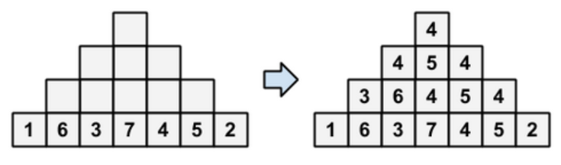
简单题2
你有一个底部宽为2N-1的金字塔，除了底层以外，每一个位置的数都是下面三个数的中位数。求塔顶的数是多少？
N≤100000
简单题

Slide 8
二分一下顶端的数是多少
然后把大于等于二分数值的变成1，小于的变成0。
然后相连的两个1下一层还是两个1，0同理
010101010这样的序列会取反一部分
11001010101011
100010101011
0000101011
00001011
000011
......

Slide 9
简单题3
有一个长度为N的序列，每个数在[1,N]之间。
现在进行K次操作，每次操作为指定一个区间，然后将这个区间内的元素升序排序。
最后询问一次第X数的数值是多少？
N,K≤100000
2S 256M

Slide 10
先二分一下，把大于等于二分数值的变成1，小于的变成0。
现在把这个01序列按照题意进行操作，排序部分就可以通过线段树区间求和区间赋值优化。

Slide 11
01分数规划
01分数规划问题就是指这样的一类问题：
你有N个物品，如果你选择第i个物品则Xi=1,否则为0。你的选择可能有一些不同的限制。
定义F(X)表示方案X下你的收益，G(X)表示方案X下你的代价。F和G都是关于X的线性函数。
现在你需要求解$一个最优的$X使得$R\left(X\right)=\frac{F(X)}{G(X)}$最大化。
二分一下你能得到的R(X)=y 把问题变为验证 0 与 F(X)-yG(X)的大小关系

Slide 12
简单题4
一张n个点m条边的有向图，每条边有一个边权Wi。
求一个环满足使之的平均边权最大。
N,M≤5000 Wi∈[-1e9,1e9]

Slide 13
二分平均值
然后每条边减去平均值
变为查找是否存在正环
可以使用SPFA

Slide 14
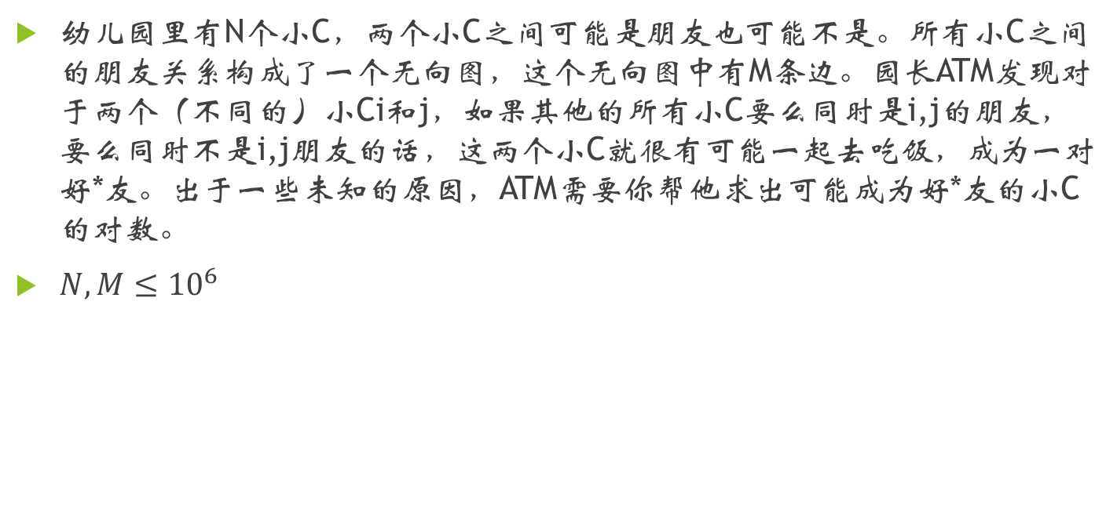
[BZOJ 4264]小C找朋友
幼儿园里有N个小C，两个小C之间可能是朋友也可能不是。所有小C之间的朋友关系构成了一个无向图，这个无向图中有M条边。园长ATM发现对于两个（不同的）小Ci和j，如果其他的所有小C要么同时是i,j的朋友，要么同时不是i,j朋友的话，这两个小C就很有可能一起去吃饭，成为一对好*友。出于一些未知的原因，ATM需要你帮他求出可能成为好*友的小C的对数。
$N,M≤{10}^{6}$

Slide 15
题解
对相邻边集Hash!
然后通过hash表来查询相同的有多少个。

Slide 16
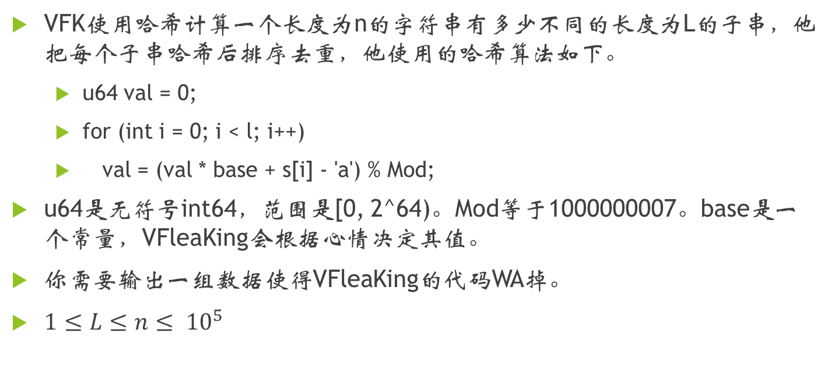
[BZOJ 3098] Hash Killer II
VFK使用哈希计算一个长度为n的字符串有多少不同的长度为L的子串，他把每个子串哈希后排序去重，他使用的哈希算法如下。
u64 val = 0;
for (int i = 0; i < l; i++)
val = (val * base + s[i] - 'a') % Mod;
u64是无符号int64，范围是[0, 2^64)。Mod等于1000000007。base是一个常量，VFleaKing会根据心情决定其值。
你需要输出一组数据使得VFleaKing的代码WA掉。
$1≤L≤n≤ {10}^{5}$

Slide 17

题解
生日悖论
如果一个房间里有 23 个或 23 个以上的人，那么至少有两个人的生日相同的概率要大于 50%；
所以只要有超过$\sqrt{2Mod}$以上的不同子串，就有超过50%的概率卡掉该算法。

Slide 18

不同子串个数
计算一个长度为n的字符串有多少不同的长度为L的子串？
$1≤L≤n≤ {10}^{5}$

Slide 19

题解
使用进制hash可以快速在字符串末尾和开头加入字符/删除字符并计算新的hash值，由此可以$O(n)$得到所有长度为L的字符串的hash值。
然后就可以求出不同长度为L的字符串长度了。
注意要使用双模数hash。

Slide 20
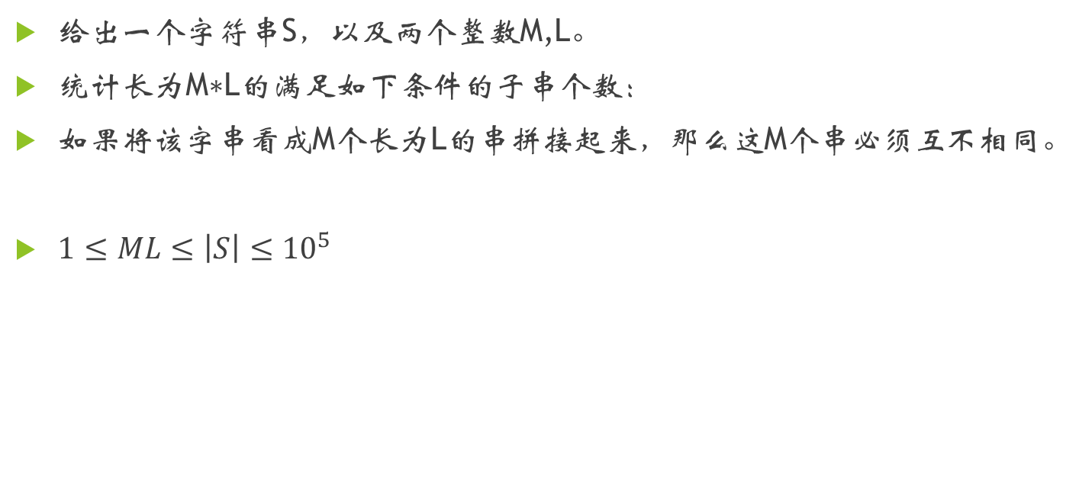
[HDU 4821] String
给出一个字符串S，以及两个整数M,L。
统计长为M∗L的满足如下条件的子串个数：
如果将该字串看成M个长为L的串拼接起来，那么这M个串必须互不相同。
$1≤ML≤\left|S\right|≤{10}^{5}$

Slide 21
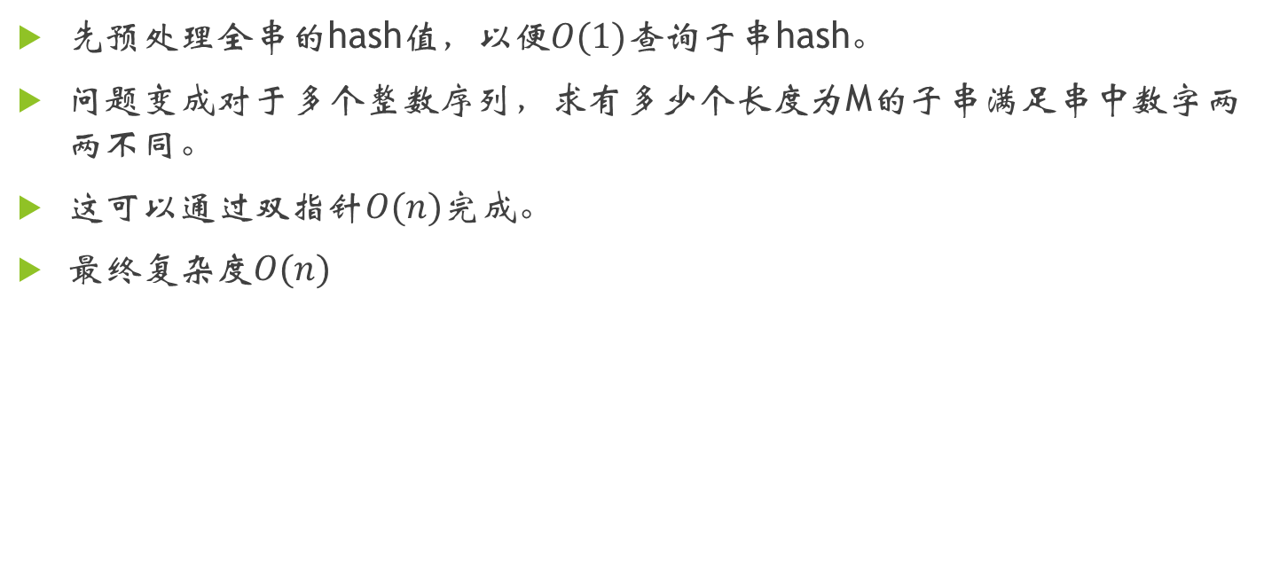
题解
先预处理全串的hash值，以便$O(1)$查询子串hash。
问题变成对于多个整数序列，求有多少个长度为M的子串满足串中数字两两不同。
这可以通过双指针$O(n)$完成。
最终复杂度$O(n)$

Slide 22
题目推荐
模板题：
洛谷 P3370
简单：
BZOJ 3097: Hash Killer I
BZOJ 3098: Hash Killer II

Slide 23
[51nod 1678] lyk与gcd
一个n个数的数列，需要实现两种操作。
1：将 ai 改为b。
2：给定一个数i，求所有 gcd(i,j)=1 时的 aj 的总和。
n≤100,000
ai,b≤1e4

Slide 24
题解
考虑使用一个数的因数个数不超过sqrt(N)这个结论。
统计为i的倍数的所有下标位置的值之和。令这个数组为f。
n/1 + n/2 + n/3 … + n/n ≈ nlogn
对于修改ai操作，只需要修改i的所有因数位置的f即可。
对于查询操作，进行容斥，
+有一个质因数相同的，-有两个质因数相同的， +有三个质因数相同的…
总复杂度O(N^{1.5})

Slide 25
[51nod 1495]中国好区间
阿尔法在玩一个游戏，阿尔法给出了一个长度为n的序列，他认为，一段好的区间，它的长度是>=k的，且该区间的第k大的那个数，一定大于等于T。那么问题来了，阿尔法想知道有多少好的区间。
输入数据
n≤10,000,000
k≤n
T,序列中的数值≤10⁹

Slide 26
题解
对于这一类“统计是否比某个数大的数个数”问题，通常可以把大于等于这个数的数字看出1，小于的看成0。
原问题等于统计和大于K的区间有多少个。
使用双指针O(N)解决。

Slide 27
[Codeforces 306D] Cow Tennis Tournament
构造一个内角相等边长互不相等的凸 n 边形。
输出每个顶点的坐标。要求为不超过${10}^{6}$的浮点，且任意边长不超过1000。
$n≤100$

Slide 28
题解
n ≤ 4 显然是无解的。
显然如果知道了边长那么我们就确定了这个多边形的形状，所以只用考虑边长。我们可以让前 n − 2 条边中第 i 条边的边长为 500 + 0.01 · i，然后最后两条边凑一下长度使得恰好能使多边形封闭。
其余情况使用这样子的构造可以保证 100 以内的正确性。
用程序输出下 1 ∼ 100 的情况发现是对的。

Slide 29
[Codeforces 317C] Balance
有 n 个注水容器通过 m 个双向输水管道形成一个图，每个容器的容积为 v 升。给你每个容器初始状态的水量 $a_{i}$ 和目标状态的水量 $b_{i}$，构造一个输水方案，每次可以沿一个管道输送任意水量，总步骤数不能超过 $2n^{2}$。需要判断无解。
$1 ≤ n ≤ 300, 1 ≤ai, bi ≤ v ≤ {10}^{9}, 0 ≤ m ≤ 50000$

Slide 30
题解
只需要考虑一颗生成树，然后每次完成叶子节点即可

Slide 31
[Codeforces 323B] Tournament-graph
构造一个结点数为 n 的竞赛图，使得任意两点间距离不超过 2。
$n≤1000$

Slide 32
题解
如果能构造出大小为 n 的，那么就能很容易构造出大小为 n + 2 的。找出原图中结点 1 连向的所有结点组成的集合 A 和所有连向 1 的结点组成的集合 B。
易知除 1 以外的所有结点要么在 A 里面要么在 B 里面。当新增 n + 1 和 n + 2 时，我们新增边：
1. 1 → n + 1
2. n + 1 → n + 2
3. n + 2 → 1
4. n + 1 → a, a ∈ A
5. a → n + 2, a ∈ A
6. n + 2 → b, b ∈ B
7. b → n + 1, b ∈ B
然后 n = 3 显然有解，这样奇数都能构造出来。接着发现 n = 4 无解，于是尝试手玩 n = 6，
发现可以玩出来，这样大于等于 6 的偶数都能构造出来

Slide 33
[Codeforces 333C] Lucky Tickets
构造 m 个长度为 8 的数字串使得插入插入加号、减号、乘号、括号后能得到结果 n。
$n ≤ {10}^{4} , m ≤ 3 × {10}^{5}。$

Slide 34
题解
暴力枚举每个 4 位数字串能得到的所有可能结果 r，然后前 4 位给这个数字串，后 4 位是n + r。如果 n + r 不是不超过 4 位的整数就不管。可以发现即使舍掉了超出范围的数，方案数也仍然是非常多的，于是就能 AC 了。

Slide 35
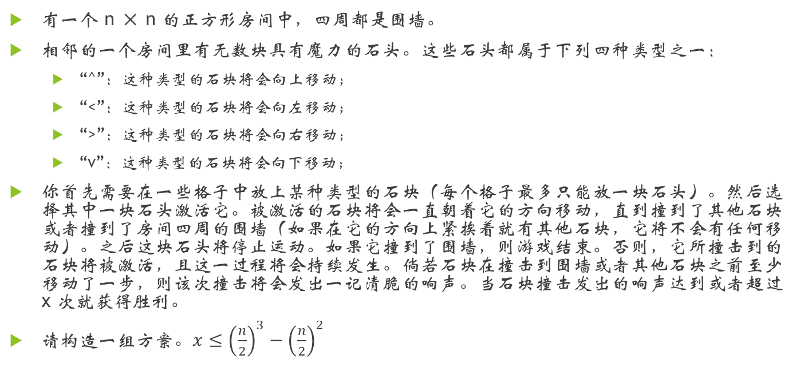
[Codeforces 329D] The Evil Temple and the Moving Rocks
有一个 n × n 的正方形房间中，四周都是围墙。
相邻的一个房间里有无数块具有魔力的石头。这些石头都属于下列四种类型之一：
“^”：这种类型的石块将会向上移动；
“<”：这种类型的石块将会向左移动；
“>”：这种类型的石块将会向右移动；
“v”：这种类型的石块将会向下移动；
你首先需要在一些格子中放上某种类型的石块（每个格子最多只能放一块石头）。然后选择其中一块石头激活它。被激活的石块将会一直朝着它的方向移动，直到撞到了其他石块或者撞到了房间四周的围墙（如果在它的方向上紧挨着就有其他石块，它将不会有任何移动）。之后这块石头将停止运动。如果它撞到了围墙，则游戏结束。否则，它所撞击到的石块将被激活，且这一过程将会持续发生。倘若石块在撞击到围墙或者其他石块之前至少移动了一步，则该次撞击将会发出一记清脆的响声。当石块撞击发出的响声达到或者超过 x 次就获得胜利。
请构造一组方案。$x≤{\left(\frac{n}{2}\right)}^{3}−{\left(\frac{n}{2}\right)}^{2}$

Slide 36
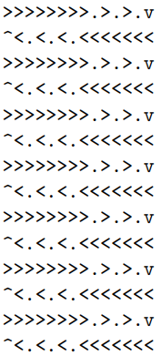
题解
上一层撞完了会激活下一层，而每层都会产生至少 ${\left(\frac{n}{2}\right)}^{2}−\left(\frac{n}{2}\right)$个撞击声。

Slide 37
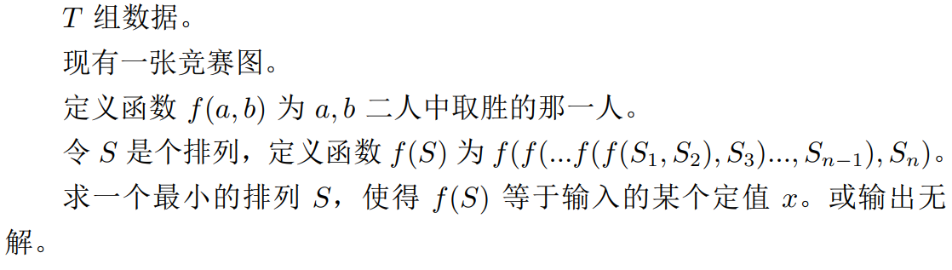

[GCJ WF 2014 D] Paradox Sort

Slide 38
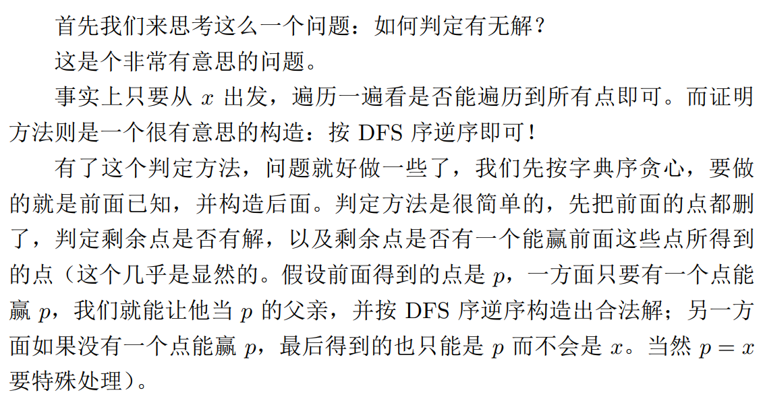
题解

Slide 39
类似习题
Codeforces 260E
Codeforces 317E
USACO Tower of Hay
Andrew Stankevich Contest 35 F
Codeforces 257C
CTSC2016 D2T1

